Slide 1
আজকের ক্লাসে সবাইকে স্বাগত

Slide 2
পরিচিতি
মোসাঃ হাফেজা খাতুন
সহকারী শিক্ষক(আইসিটি)
করিমপুর মাধ্যমিক বিদ্যালয়
বাঘারপাড়া,যশোর।
hafaja95@gmail.com
৬ষ্ঠ শ্রেণি
বাংলাদেশ ও বিশ্বপরিচয়
দ্বাদশ অধ্যায়

Slide 3
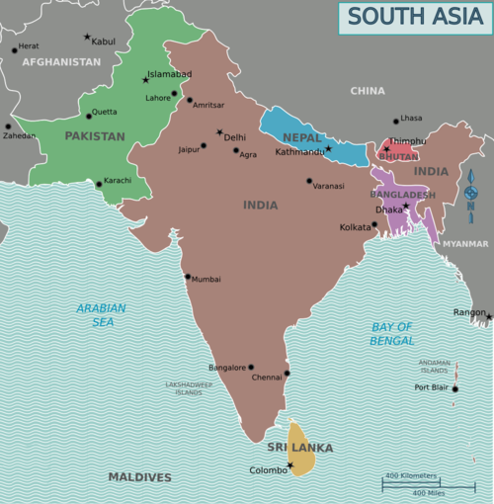
বাংলাদেশ
দক্ষিন এশিয়ার অঞ্চল
পারষ্পারিক সহযোগিতা

Slide 4
ছবিতে আমরা যা দেখছি এগুলো কিসের প্রতিক?

Slide 5
আজকের পাঠ:
উল্লেখ্যযোগ্য আঞ্চলিক সহযোগিতা সংস্থা

Slide 6
শিখনফল
এ পাঠ শেষে শিক্ষার্থীরা-
১। আঞ্চলিক সহযোগিতা সংস্থার নাম বলতে পারবে;
২।আঞ্চলিক সহযোগিতা সংস্থার লক্ষ্য উদ্দেশ্য ব্যাখ্যা করতে পারবে;
৩। আঞ্চলিক সহযোগিতার মাধ্যমে কিভাবে একটি দেশ উপকৃত হতে পারে তা বিশ্লেষণ করতে পারবে;

Slide 7
সার্ক(SAARC-South Asian Association For Regional Cooperation)
(দক্ষিন এশীয় আঞ্চলিক সহযোগিতা সংস্থা)
১৯৮৫ সালে ডিসেম্বরে সার্ক গঠিত হয়
সার্কের সদর দপ্তর নেপালের রাজধানী কাটমুন্ডু

Slide 8
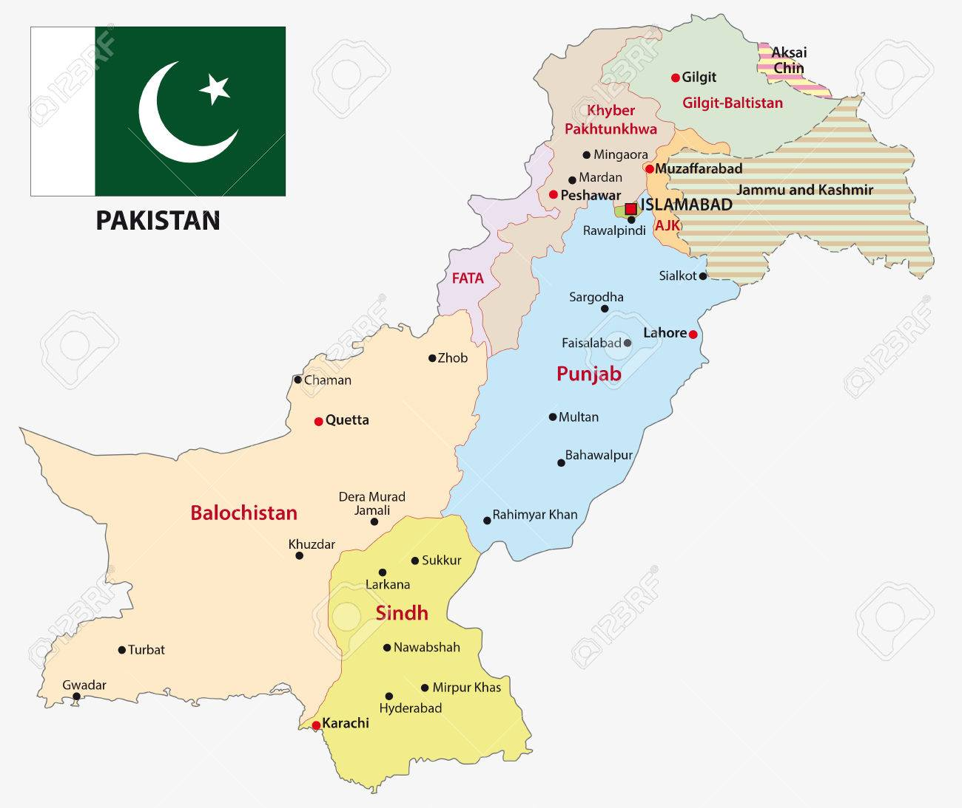
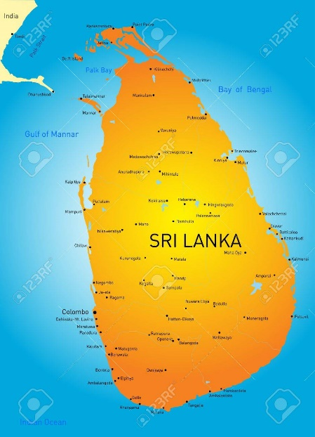
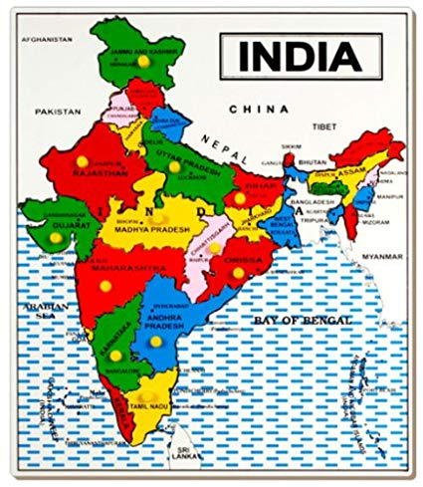

Slide 9
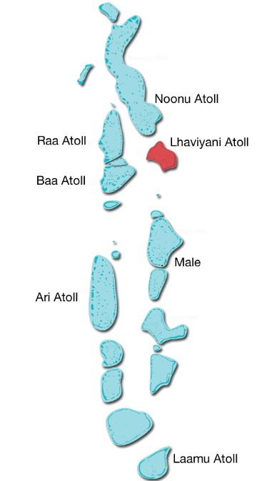
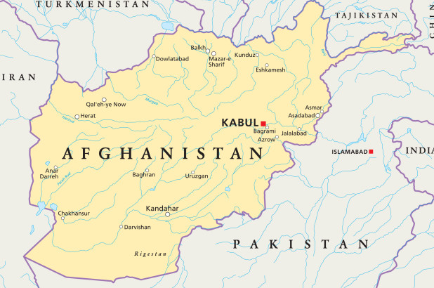
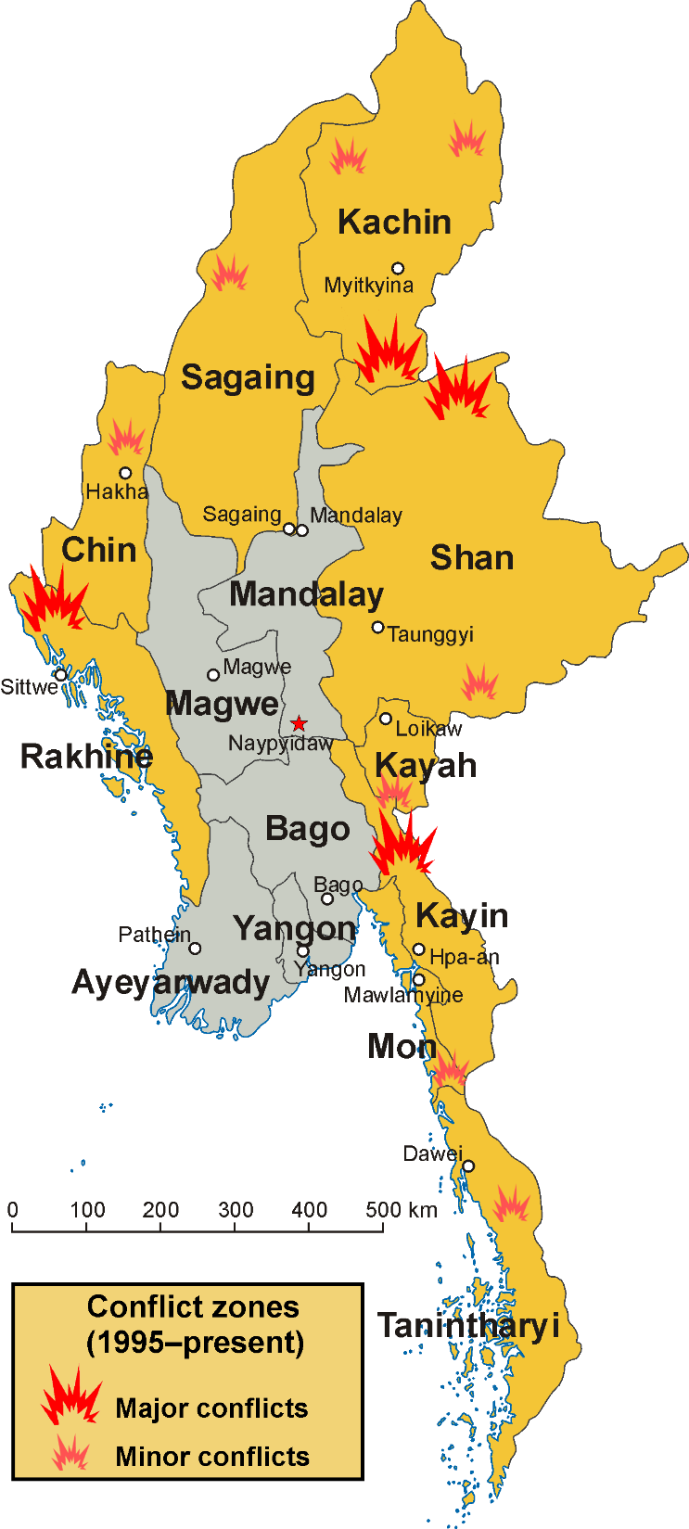
পর্যাবেক্ষক হিসাবে এ সংস্থার সাথে যুক্ত মায়ানমার
সার্কভুক্ত দেশ

Slide 10
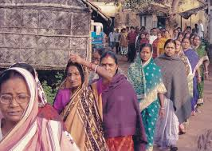
সার্ক গঠনের লক্ষ উদ্দেশ্য-
জীবন যাত্রার মান উন্নয়ন
মুক্ত বানিজ্য
কল্যাণমূলক অর্থনৈতিক ব্যবস্থা
আত্ননির্ভরশীলতা গড়ে তোলা
সামাজিক ও সাংস্কৃতিক উন্নয়ন সাধন
পারষ্পারিক সমঝোতা সৃষ্টি

Slide 11
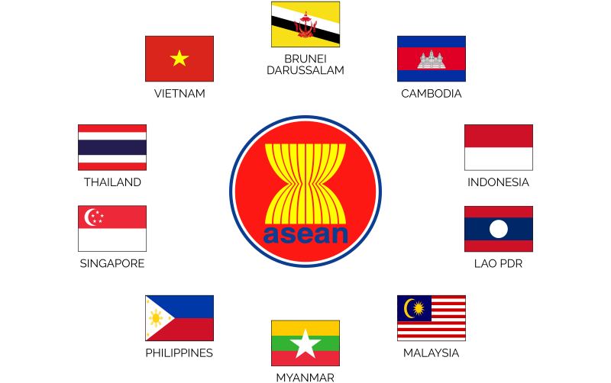
আসিয়ান (ASEAN)—Association of South-East Asian Nation
(দক্ষিন-পূর্ব এশীয় জাতিসমুহের সংস্থা)
দক্ষিন পুর্ব এশিয়ার দশটি দেশ নিয়ে ১৯৬৭ সালে ৮ই আগষ্ট গঠিত হয় আসিয়ান
আসিয়ানের সদর দপ্তর ইন্দোনেশিয়ার রাজধানী জাকার্তা

Slide 12
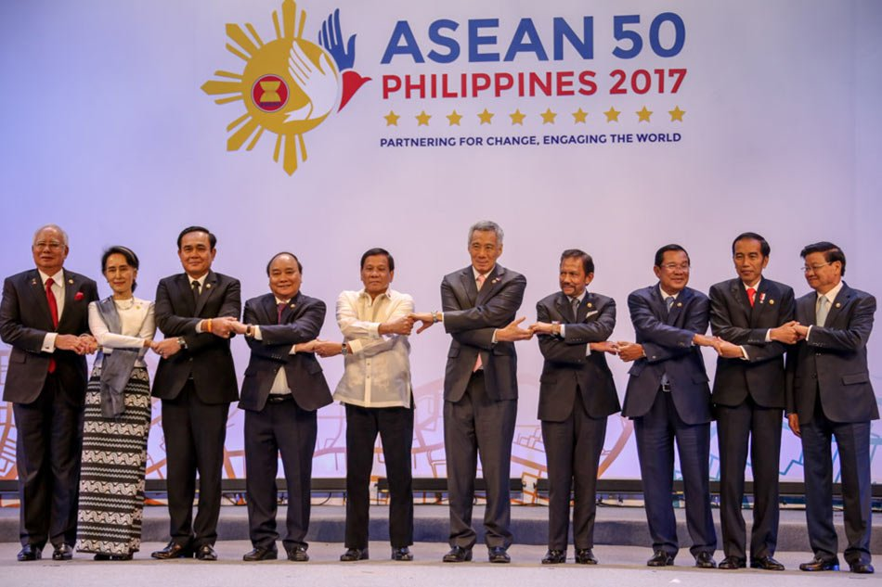
আসিয়ান গঠনের লক্ষ্য উদ্দেশ্য-
অর্থনৈতিক উন্নয়নের লক্ষ্যে কাজ করা
শান্তি ও স্থিতিশীলতা বজায় রাখা
সামাজিক,সাংস্কৃতিক,অর্থনৈতিক ওপ্রযুক্তিগত ক্ষেত্রে সোহার্দ ও সহযোগিতামূলক সম্পর্কের ভিত্তিতে কাজ করা

Slide 13
ইউরোপিয়ান ইউনিয়ন (EU)
পরিধি বেড়ে ইউরোপিয়ান ইউনিয়ন।ইউরোপের সকল রাষ্ট্র এর সদস্য
পশ্চিম ইউরোপের দেশগুলো মিলে প্রথম গঠন করেছিল কমন মার্কেট
ইউরো মুদ্রা
সদর দপ্তর - বেলজিয়ামের রাজধানী ব্রাসেলস

Slide 14
একক কাজ
১। কোন কোন দেশ নিয়ে সার্ক গঠিত?
২। ইউরোপিয়ান ইউনিয়নের মুদ্রার নাম কী?
৩। আসিয়ানের লক্ষ্যগুলো কি কি?

Slide 15
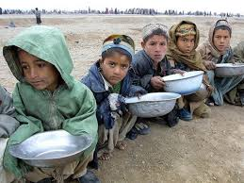
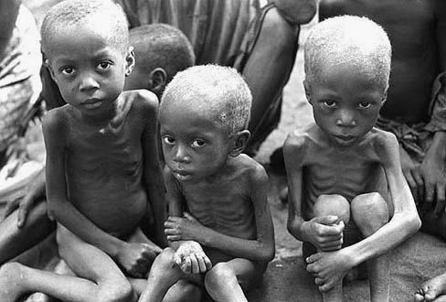
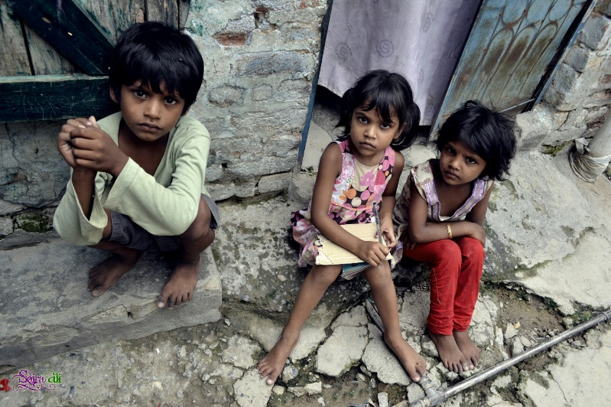
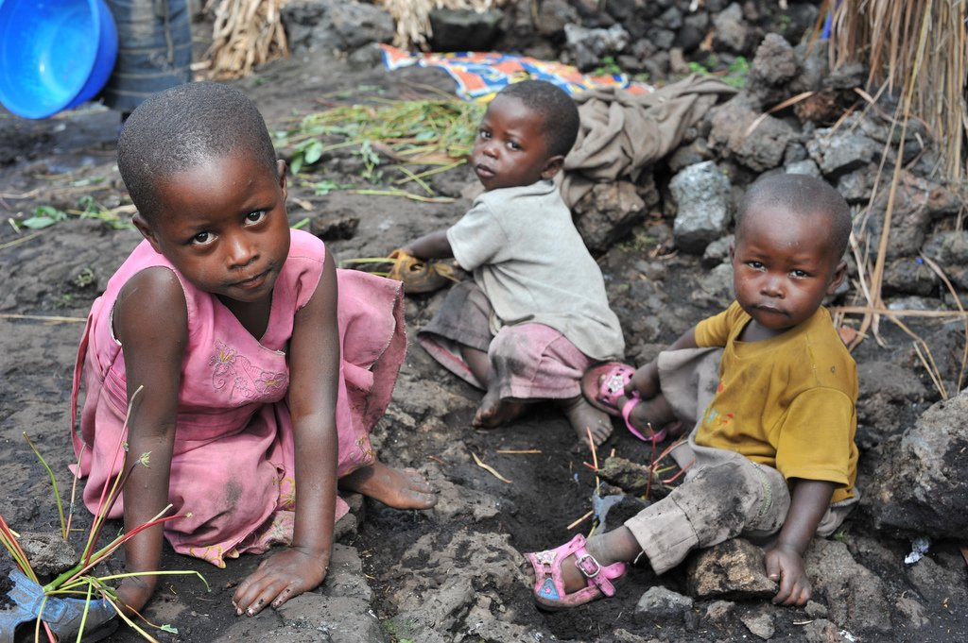
শিল্পোন্নত শীর্ষ সাত দেশের জোট
ক্ষুধা
দারিদ্র
অশিক্ষা
অস্বাস্থ্য

Slide 16
OAU-Organization of African Unity(আফ্রিকার দেশগুলো মিলে গড়ে তুলেছে)
আরব দেশগুলো নিয়ে আরবলীগ
OIC—Organization of Islamic cooperation
বাংলাদেশ ১৯৭৪ সালে ও আই সি এর সদস্যপদ লাভ করে।
NAM-Non-Aligned Movement(জোট নিরপেক্ষ আন্দোলন)
বাংলাদেশ জোট নিরপেক্ষ আন্দোলনের গুরুত্বপূর্ণ সদস্য

Slide 17
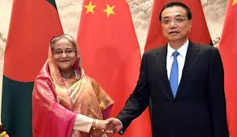
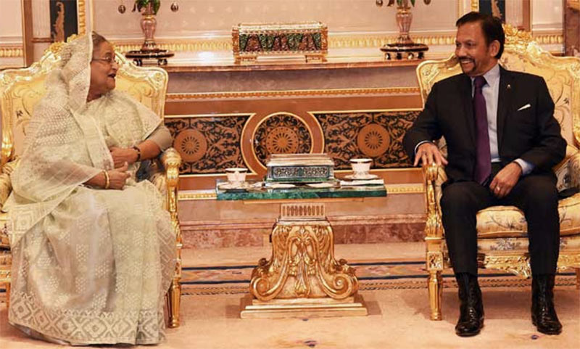
দ্বিপাক্ষিক চুক্তি
দুটি দেশের পারষ্পারিক সহযোগিতার লক্ষ্যে দ্বিপাক্ষিক সহযোগিতা চুক্তি সম্পন্ন হয়।বর্তমান এ ধরনের চুক্তি বেড়েই চলছে।কারণ সহযোগিতার ক্ষেত্রে সবচেয়ে কার্যকর হলো এই দ্বিপাক্ষিক চুক্তি।

Slide 18
দলীয় কাজ
১। আঞ্চলিক সহযোগিতার মাধ্যমে বিভিন্ন দেশ কিভাবে উপকৃত হয় তা দলে আলোচনা করে উপস্থাপন কর।

Slide 19
মানযাচাই
১। আসিয়ানের পূর্ণরূপ কী?
২। ই ইউ এর নিজস্ব মুদ্রার নাম কী?
৩। মুসলিম দেশগুলোর সংগঠনের নাম কী ?
৪। দ্বিপাক্ষিক চুক্তি বলতে কী বুঝায়?
৫। শিল্পোন্নত শীর্ষ দেশের জোটের নাম কী?

Slide 20
বাড়ির কাজ
১। আঞ্চলিক সহযোগিতা একটি দেশের উন্নয়নে কতটুকু ভূমিকা পালন করে বলে তুমি মনে কর?তোমার মতামত ব্যাখ্যা কর।

